Slide 1
«Роль классного руководителя в формировании у учащихся качеств личности, направленных на профессиональное самоопределение»
Муниципальное бюджетное общеобразовательное учреждение «Большекетская средняя школа»
Добкина Ирина Владимировна, классный руководитель в 6 классе
ПИРОВСКИЙ МУНИЦИПАЛЬНЫЙ ОКРУГ
ОТДЕЛ ОБРАЗОВАНИЯ
АДМИНИСТРАЦИИ ПИРОВСКОГО МУНИЦИПАЛЬНОГО ОКРУГА

Slide 2
Идеи, цель, задачи практики:
Одним из важнейших направлений деятельности классного руководителя является профориентационная работа среди учащихся, в системе которой педагог является центральной фигурой, так как он ближе всех стоит к школьникам, доверительнее всех общается с ними, кроме того, является координатором всех воспитательных воздействий в классе.
Современное понимание профориентационной работы заключается в нацеленности на формирование у учащихся качеств личности, позволяющих осуществлять сознательный, самостоятельный профессиональный выбор, быть ответственными за свой выбор, быть профессионально мобильными, что позволяет реализовать себя в профессиональном и социальном плане

Slide 3
Согласно Концепции непрерывного воспитания детей и учащейся молодёжи трудовое и профессиональное образование обучающихся на II ступени общего среднего образования направлено на: -формирование положительного отношения к труду; - развитие познавательного интереса к знаниям, потребности в творческом труде, стремление применять знания на практике; - вооружение учащихся разнообразными трудовыми умениями и навыками, формирование основ культуры умственного и физического труда.

Slide 4
Описание практики :
Направления профориентационной работы с учащимися:
- профессиональное просвещение;
- профессиональная диагностика;
- профессиональная консультация.
Работа классного руководителя по профориентации с родителями учащихся:
- тематические родительские собрания

Slide 5
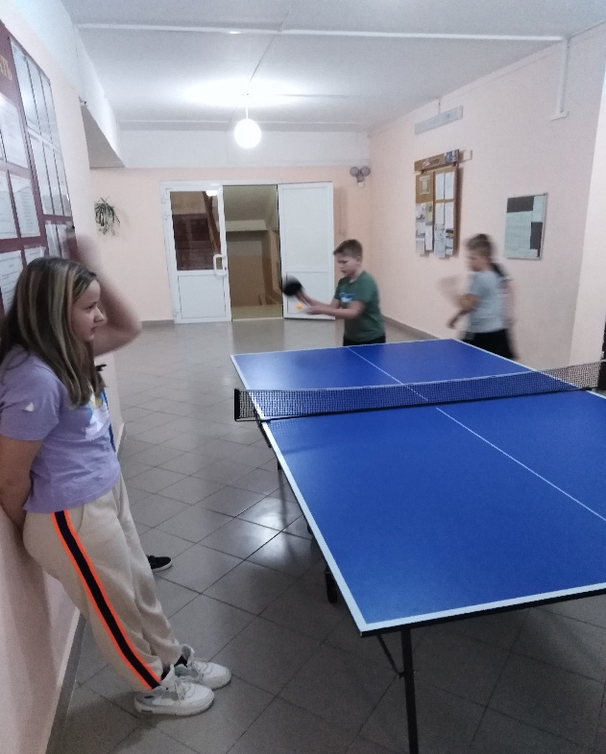
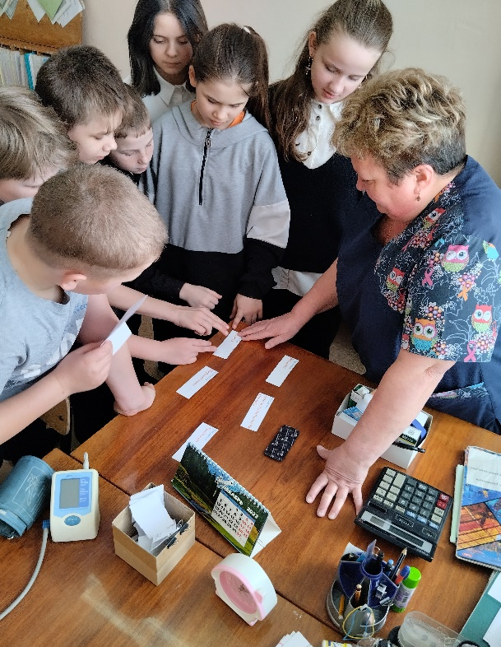
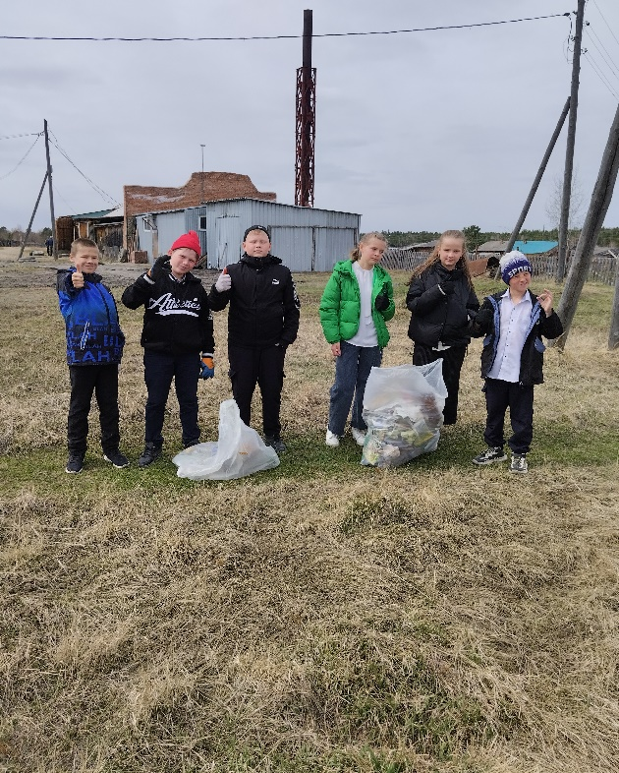
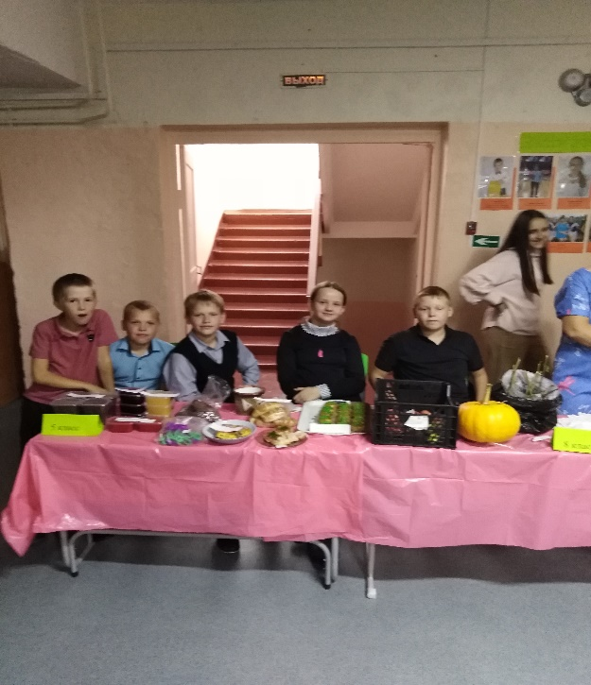
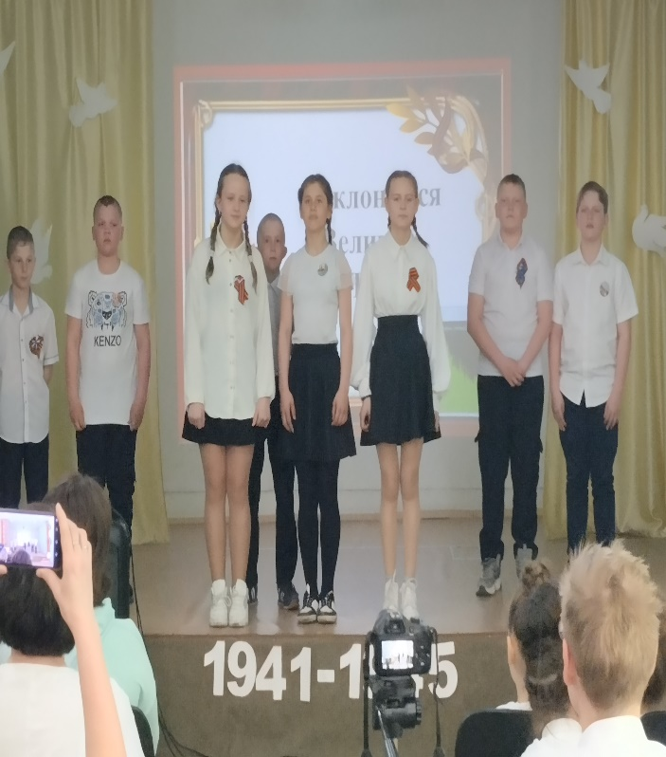
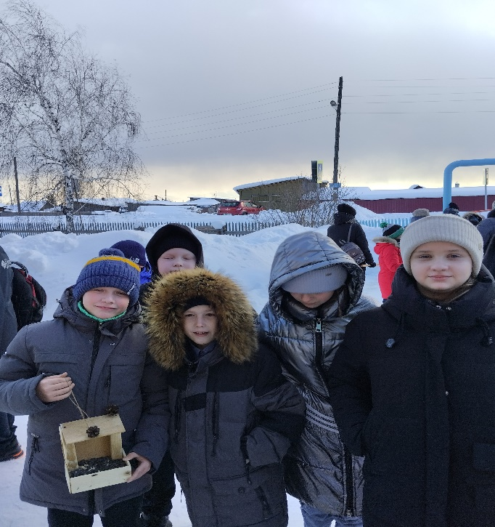
Результат:

Slide 6
Спасибо за внимание!

